Slide 1
第1章 绪论
1.1 什么是电力电子技术
1.2 电力电子技术的发展史
1.3 电力电子技术的应用
1.4 本教材的内容简介

Slide 2



1.1 什么是电力电子技术
1.1.1 电力电子与信息电子
1.1.2 两大分支
1.1.3 与其他学科的关系

Slide 3
1.1.1 电力电子与信息电子
电子技术
电力电子技术——使用电力电子器件对电能进行变换和控制的技术，即
应用于电力领域的电子技术。
目前电力电子器件均用半导体制成，故也称电力半导体器件。
电力电子技术变换的“电力”，可大到数百MW甚至GW，也可小到数W甚至mW级。
信息电子技术
电力电子技术
模拟电子技术
数字电子技术
信息电子技术——信息处理
电力电子技术——电力变换
电子技术一般即指信息电子技术，广义而言，也包括电力电子技术。

Slide 4
1.1.2 两大分支
电力电子器件制造技术
  电力电子技术的基础，理论基础是半导体物理。
变流技术（电力电子器件应用技术）
  用电力电子器件构成电力变换电路和对其
  进行控制的技术，以及构成电力电子装置
  和电力电子系统的技术。
  电力电子技术的核心，理论基础是电路理论。

Slide 5
1.1.2 两大分支
变流技术
电力——交流和直流两种
从公用电网直接得到的是交流，从蓄电池和干电池得到的是直流。
  电力变换四大类
  交流变直流、直流变交流、直流变直流、交流变交流
表1-1 电力变换的种类
输出
输入
直流
交流
交流
整流
交流电力控制
变频、变相
直流
直流斩波
逆变
  进行电力变换的技术称为 变流技术。

Slide 6
1.1.3 与相关学科的关系
电力电子学 (Power Electronics)名称60年代出现。
1974年，美国的W. Newell用图1的倒三角形对电力电子学进行了描述，被全世界普遍接受。
电子学
电力学
静止器、旋转电机
电力
电路、器件
电子学
连续、离散
控制
理论
图1-1 描述电力电子学的倒三角形

Slide 7
1.1.3 与相关学科的关系
与电子学（信息电子学）的关系
都分为器件和应用两大分支。
器件的材料、工艺基本相同，采用微电子技术。
应用的理论基础、分析方法、分析软件也基本相同。
信息电子电路的器件可工作在开关状态，也可工作在放大状态；
电力电子电路的器件一般只工作在开关状态。
二者同根同源。

Slide 8
1.1.3 与相关学科的关系
与电力学（电气工程）的关系
电力电子技术广泛用于电气工程中
  高压直流输电 静止无功补偿
  电力机车牵引 交直流电力传动
  电解、电镀、电加热、高性能交直流电源
国内外均把电力电子技术归为电气工程的一个分支。
电力电子技术是电气工程学科中最为活跃的一个分支。

Slide 9
1.1.3 与相关学科的关系
与控制理论（自动化技术）的关系
控制理论广泛用于电力电子系统中。
电力电子技术是弱电控制强电的技术， 是弱电和强电的接口；
控制理论是这种接口的有力纽带。
电力电子装置是自动化技术的基础元件和 重要支撑技术。

Slide 10
1.2 电力电子技术的发展史
史前期
（黎明期）
晶闸管问世，(“公元元年”)
全控型器件迅速发展时期
晶体管诞生
1904
1930
1947
1957
1970
1980
1990
2000
t(年)
电子管问世
水银（汞弧）整流器时代
晶闸管时代
IGBT及功率集成器件出现和发展时代
◆一般认为，电力电子技术的诞生是以1957年美国通用电气公司研制出第一个晶闸管为标志的。

Slide 11
1.2 电力电子技术的发展史
◆晶闸管出现前的时期可称为电力电子技术的史前期或黎明期。
☞1904年出现了电子管，它能在真空中对电子流进行控制，并应用于通信和无线，从而开启了电子技术用于电力领域的先河。

Slide 12
1.2 电力电子技术的发展史
☞20世纪30年代到50年代， 水银整流器广泛用于电化学工业、电气铁道直流变电所以及轧钢用直流电动机的传动，甚至用于直流输电。
在这一时期，也应用直流发电机组来变流。

Slide 13
1.2 电力电子技术的发展史
☞1947年美国著名的贝尔实验室发明了晶体管，引发了电子技术的一场革命。

Slide 14
1.2 电力电子技术的发展史
◆晶闸管时代
☞晶闸管由于其优越的电气性能和控制性能，使
之很快就取代了水银整流器和旋转变流机组，并且其应用范围也迅速扩大。
电力电子技术的概念和基础就是由于晶闸管及晶闸管变流技术的发展而确立的。

Slide 15
1.2 电力电子技术的发展史
◆晶闸管时代
☞晶闸管是通过对门极的控制能够使其导通而不
能使其关断的器件，属于半控型器件。
晶闸管的关断通常依靠电网电压等外部条件来实
现。这就使得晶闸管的应用受到了很大的局限。

Slide 16
1.2 电力电子技术的发展史
◆全控型器件和电力电子集成电路（PIC）
☞70年代后期，以门极可关断晶闸管（GTO）、
电力双极型晶体管（BJT）、
电力场效应晶体管（Power-MOSFET）为代表的全控型器件迅速发展。
☞在80年代后期，以绝缘栅极双极型晶体管（IGBT）为代表的复合型器件异军突起。它是MOSFET和BJT的复合，综合了两者的优点。

Slide 17
1.2 电力电子技术的发展史
☞电力电子集成电路
把驱动、控制、保护电路和电力电子器件集成在
一起，构成电力电子集成电路（PIC） 。
☞软开关技术
与此同时，软开关技术的应用在理论上可以使电力电子器件的开关损耗降为零，从而提高了电力电子装置的功率密度。

Slide 18
1.3 电力电子技术的应用
■电力电子技术的应用范围十分广泛。
一般工业
交通运输
电力系统
通信系统、计算机系统
新能源系统等
家用电器（照明、空调）
其他领域

Slide 19
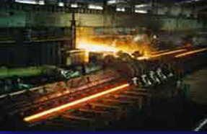
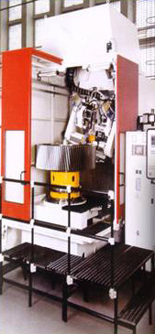
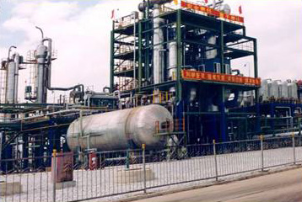
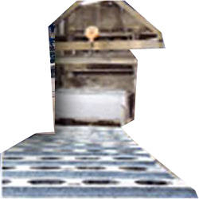
1.3 电力电子技术的应用
一般工业
轧钢机
数控机床
冶金工业
电解铝
图1-2一般工业

Slide 20
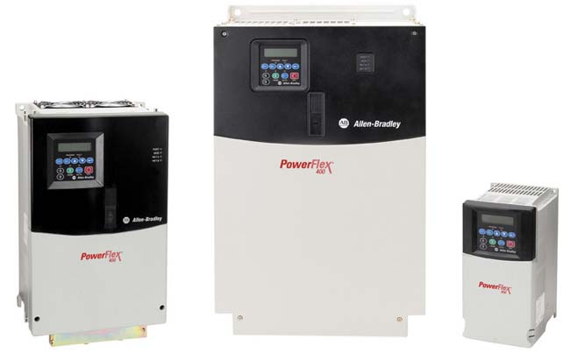
1.3 电力电子技术的应用
◆一般工业
☞工业中大量应用各种交直流电动机，都是用电力电子装置进行调速的。
☞一些对调速性能要求不高的大型鼓风机等近年来也采用了变频装置，以达到节能的目的。
图1-3 AB变频器

Slide 21
1.3 电力电子技术的应用
☞有些并不特别要求调速的电机为了避免起动时的电流冲击而采用了软起动装置，这种软起动装置也是电力电子装置。
☞电化学工业大量使用直流电源，电解铝、电解食盐水等都需要大容量整流电源。电镀装置也需要整流电源。
☞电力电子技术还大量用于冶金工业中的高频或中频感应加热电源、淬火电源及直流电弧炉电源等场合。

Slide 22
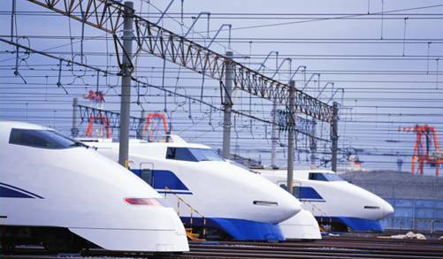
1.3 电力电子技术的应用
◆交通运输
☞电气机车中的直流机车中采用整流装置，交流机车采用变频装置。直流斩波器也广泛用于铁道车辆。
除牵引电机传动外，车辆中的各种辅助电源也都离不开电力电子技术。

Slide 23
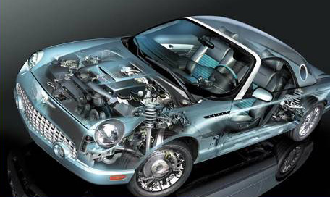
1.3 电力电子技术的应用
◆交通运输
☞电动汽车的电机依靠电力电子装置进行电力变换和驱动控制，其蓄电池的充电也离不开电力电子装置。
一台高级汽车中需要许多控制电机，它们也要靠变频器和斩波器驱动并控制。

Slide 24

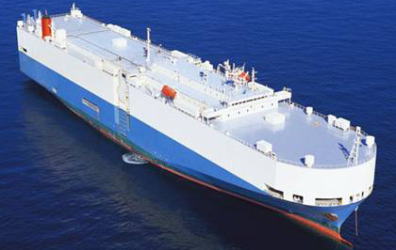
1.3 电力电子技术的应用
◆交通运输
☞飞机、船舶和电梯都离不开电力电子技术。

Slide 25
1.3 电力电子技术的应用
◆电力系统
☞据估计，发达国家在用户最终使用的电能中，有60%以上的电 能至少经过一次以上电力电子变流装置的处理。
电力系统：
高压直流输电
柔性交流输电
无功补偿

Slide 26
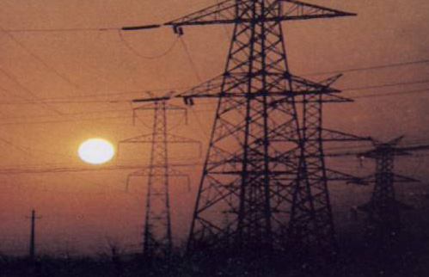
1.3 电力电子技术的应用
电力系统
柔性交流输电FACTS
对输电系统的主要参数（如电压、相位差、电抗等 ）进 行 灵活快速的适时控制；
以期实现输送功率合理分配，降低功率损耗和发电成本，大幅度提高系统稳定和可靠性。
图1-4 电力系统

Slide 27
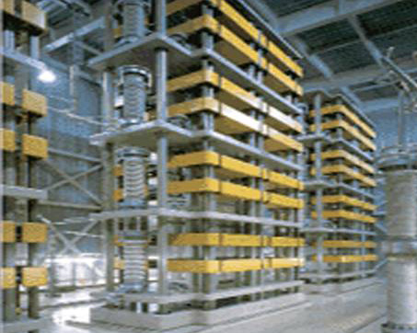
1.3 电力电子技术的应用
电力系统
高压直流装置HVDC

Slide 28
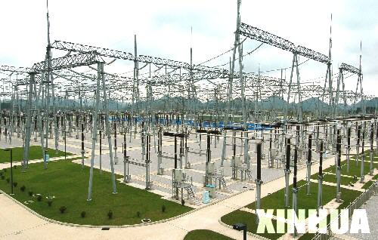
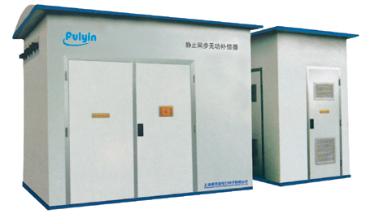
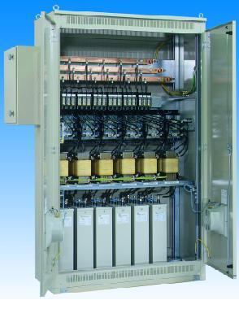
1.3 电力电子技术的应用
图1-5 中国南方电网公司安顺换流站
图1-6 静止无功发生器（上）和
晶闸管投切电容器（下）

Slide 29
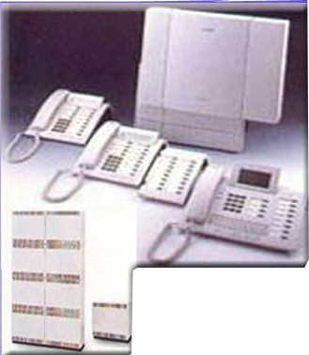
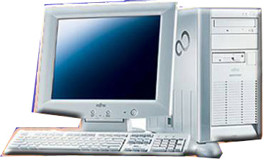
1.3 电力电子技术的应用
◆电子装置用电源
☞高频开关电源。
☞在大型计算机等场合，常常需要不间断电源
（Uninterruptible Power Supply__ UPS）

Slide 30
1.3 电力电子技术的应用
◆家用电器
☞ “节能灯”
电力电子照明电源体积小、发光效率高、可节省大量能源，正在逐步取代传统的白炽灯和日光灯。
☞空调、电视机、音响设备、家用计算机， 不少洗衣机、电冰箱、微波炉等电器也应用了电力电子技术。

Slide 31
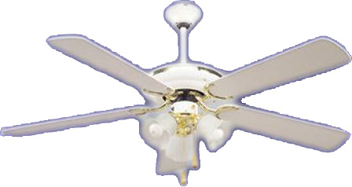


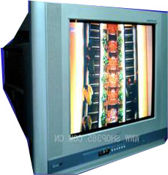
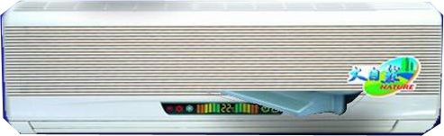
1.3 电力电子技术的应用
家用电器
图1-7 家用电器

Slide 32
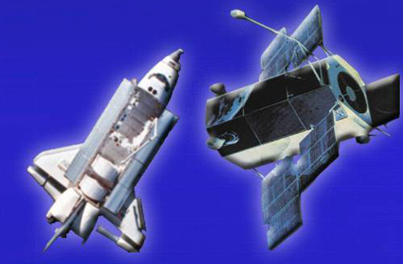
1.3 电力电子技术的应用
◆其它
☞航天飞行器
载人航天器
☞抽水储能发电站的大型电动机
超导储能是未来的一种储能方式，它 需 要 强
大的直流电源供电，这也离不开电力电子技术。

Slide 33
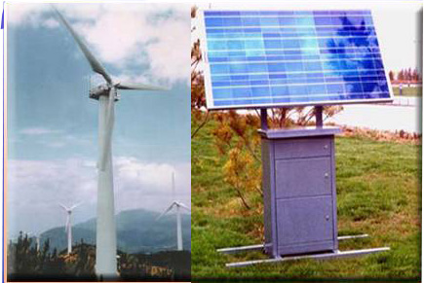
1.3 电力电子技术的应用
☞新能源、可再生能源发电
风力发电
太阳能发电
☞核聚变反应堆在产生强大磁场和注入能量时，需要大容量的脉冲电源，这种电源就是电力电子装置。
图1-8 新能源发电

Slide 34
1.3 电力电子技术的应用
总之，电力电子技术的应用范围十分广泛。
电力电子装置提供给负载的是各种不同的电源，因此可以说，电力电子技术研究的也就是电源技术。
电力电子技术对节省电能有重要意义。特别在大型风机、水泵采用变频调速，在使用量十分庞大的照明电源等方面，因此它也被称为是节能技术。

Slide 35
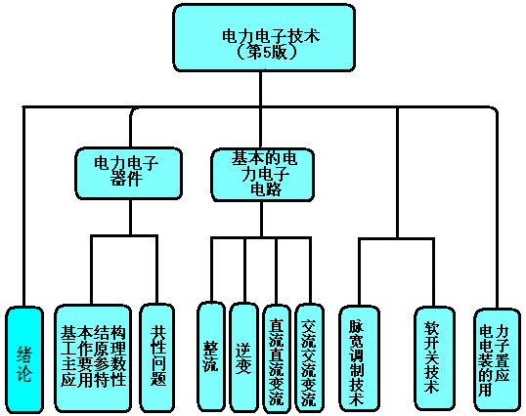
1.4 本教材的内容简介
■本教材的内容

Slide 36
1.4 本教材的内容简介
和其他课程的关系：
电路
电子技术基础
电力电子技术
电力拖动自动控制系统

Slide 37
结束语
欢迎访问
江西理工大学
电力电子技术重点建设课程网站、
http://218.87.136.37/main/yzkc/dldzjs/index.asp

